Slide 1

第4节 力的合成和分解
中大附中 曲雪华

Slide 2
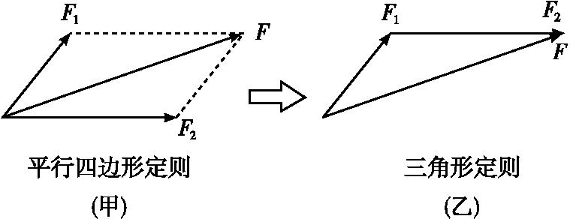
1. 平行四边形定则:
在两个力合成时, 以表示这两个力的有向线段为邻边作平行四边形, 这两个邻边之间的对角线就代表合力的大小和方向.
2. 三角形定则
以表示两个力F₁,F₂的有向线段为邻边作平行四边形, 将F₂平移至对面的边, 合力方向为F₁的起点指向F₂的终点, 像这样把两个力首尾相接从而求出合力的方法称为三角形定则.

Slide 3
思考判断
(1)合力与分力是同时作用在物体上的力.( )
×
(2)合力产生的效果与分力共同产生的效果一定相同,因此可以用合力代替分力.( )
(3)两个力的合力一定大于其中任意一个分力.( )
(4)将一个力F分解为两个力F₁和F₂,那么物体同时受到F₁,F₂和F三个力的作用.( )
(5)一个力只能分解为一组分力.( )
(6)矢量、标量的运算方法不同.( )
√
×
×
×
√

Slide 4
[例1] (2020·江西南昌月考)(多选)关于几个力与其合力的说法中,正确的有( )
A.合力的作用效果跟原来几个力共同作用产生的效果相同
B.合力与原来那几个力同时作用在物体上
C.合力的作用可以替代原来那几个力的作用
D.不同性质的力不可以合成
AC

Slide 5
[针对训练1] (2020·广西桂林期末)(多选)已知两个分力的大小为F₁,F₂,它们的合力大小为F,下列说法中不正确的是( )
A.不可能出现F<F₁同时F<F₂的情况
B.不可能出现F>F₁同时F>F₂的情况
C.不可能出现F<F₁+F₂的情况
D.不可能出现F>F₁+F₂的情况
ABC

Slide 6
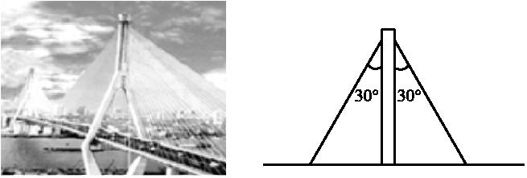
[例2] 杨浦大桥是继南浦大桥之后又一座跨越黄浦江的我国自行设计建造的双塔双索面叠合梁斜拉桥,如图所示.挺拔高耸的208米主塔似一把利剑直刺苍穹,塔的两侧32对钢索连接主梁,呈扇面展开,如巨型琴弦,正弹奏着巨龙腾飞的奏鸣曲.假设斜拉桥中某对钢索与竖直方向的夹角都是30°,每根钢索中的拉力都是3×10⁴ N,那么它们对塔柱形成的合力有多大?方向如何?

Slide 7
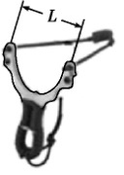
C

Slide 8
AD

Slide 9
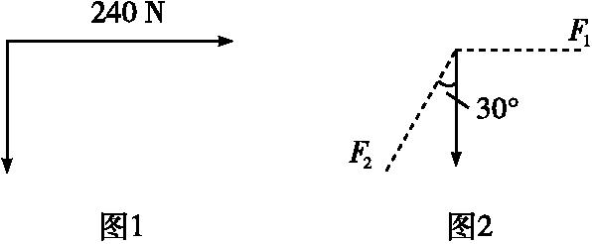
[针对训练3]
按下列两种情况把一个竖直向下的180 N的力分解为两个分力.
(1)如图所示,一个分力在水平方向上,并等于240 N,求另一个分力的大小和方向.
(2)如图2所示,一个分力在水平方向上,另一个分力与竖直方向的夹角为30°斜向下,求两个分力的大小.
答案:(1)300 N 与竖直方向夹角为53°斜向下
(2)水平方向分力的大小为60 N,斜向下的分力的大小为120 N

Slide 10

[示例] (2018·天津卷,7)(多选)明朝谢肇淛的《五杂组》中记载:“明姑苏虎丘寺塔倾侧,议欲正之,非万缗不可.一游僧见之曰:无烦也,我能正之.”游僧每天将木楔从塔身倾斜一侧的砖缝间敲进去,经月余扶正了塔身.假设所用的木楔为等腰三角形,木楔的顶角为θ,现在木楔背上加一力F,方向如图所示,木楔两侧产生推力F_{N},则( )
A.若F一定,θ大时F_{N}大 B.若F一定,θ小时F_{N}大
C.若θ一定,F大时F_{N}大 D.若θ一定,F小时F_{N}大
BC

Slide 11
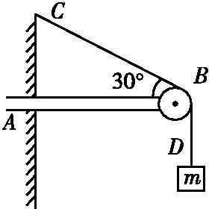
[示例] (2020·江苏宿迁期中)如图所示,水平横梁一端A插在墙壁内,另一端装有一小滑轮B.一轻绳的一端C固定于墙壁上,另一端跨过滑轮后悬挂一质量为m=10 kg 的重物,∠CBA=30°,则滑轮受到绳子的作用力大小为(g取 10 m/s²)( )
A.50 N B.60 N
C.120 N D.100 N
D

Slide 12
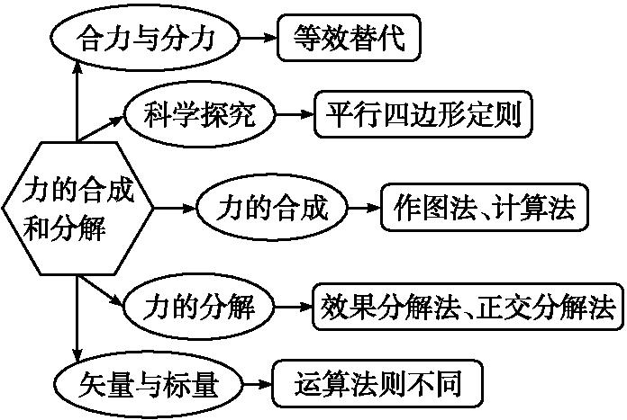
课堂小结·思维导图

Slide 13
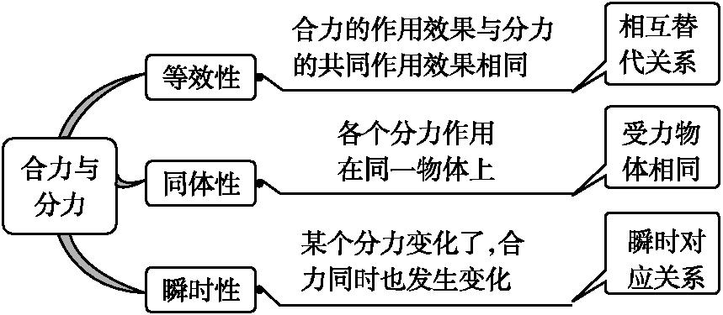
要点归纳
1.合力与分力的三性

Slide 14
学习目标 | 成长记录
1.知道合力、分力的等效替代关系及力的合成和分解的概念. | 知识点一&要点一
2.理解平行四边形定则,会用平行四边形定则进行力的合成和分解. | 知识点二&要点二、三
3.明确分力与合力间的大小关系,并会用作图法和计算法求合力或分力. | 知识点二&要点二
4.区分矢量和标量,并掌握它们的运算方法. | 知识点三&要点二、三

Slide 15
自主预习
合作探究
实践应用

Slide 16
自主预习·掌握新知
知识梳理
一、合力与分力
1.合力:假设一个力 的效果跟某 的效果相同,这个力就叫作那几个力的合力.
2.分力:假设 的效果跟某个力 的效果相同,这几个力就叫作那个力的分力.
单独作用
几个力共同作用
几个力共同作用
单独作用

Slide 17
三、矢量和标量
1.矢量:既有大小又有方向,相加时遵从 的物理量.
2.标量:只有大小,没有方向,相加时遵从 的物理量
平行四边形定则
算术法则

Slide 18
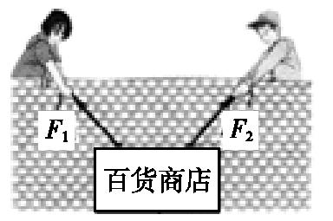
2.思维探究
(1)两个分力F₁,F₂中,其中一个分力增大时,其合力F一定增大吗?
答案:不一定,若F₁,F₂方向相反且F₁>F₂,则F₂逐渐增大时,合力F先向F₁方向减小后向F₂方向增大.
(2)两个人共拉起一块招牌时,要想省力,两个人拉力间的夹角应大些还是小些?为什么?
答案:夹角应小些.拉起招牌时,合力不变,两分力的大小随着两个力之间夹角的减小而减小,因此夹角越小越省力.

Slide 19
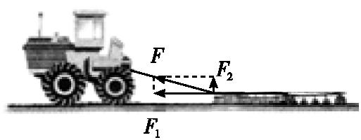
(3)如图,拖拉机拉着耙前进.拖拉机对耙的拉力产生了哪两个效果?
答案:使耙水平前进同时将耙向上提.

Slide 20
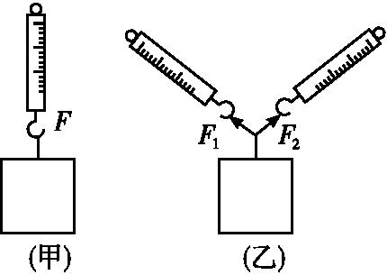
合作探究·突破要点
点一 合力与分力的关系
探究导学
1.如图(甲)所示,把物块挂在一个弹簧测力计的下面,稳定时弹簧测力计的示数为F;如图(乙)所示,用两个弹簧测力计(方向不同)拉住同一物块,稳定时弹簧测力计示数分别为F₁,F₂.F与F₁,F₂有什么关系?F₁,F₂两个数值相加正好等于F吗?
答案:作用效果相同;可以等效替代;不等于.

Slide 21
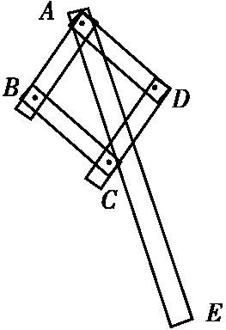
2.用硬纸板剪出五个宽度相同的长条,其中四个两两长度分别相等,第五个较长些,然后用螺丝铆住(AE与BC,CD不要铆住),如图所示.其中AB表示一个分力,AD表示另一个分力,AC表示合力.
(1)改变∠BAD的大小,观察两分力间的夹角变化时合力大小如何变化?
答案:(1)合力随着两分力间夹角的增大而减小,随着两分力间夹角的减小而增大.

Slide 22
(2)合力一定大于其中一个分力吗?
答案:(2)不一定.合力与分力的大小符合三角形三边的关系,由几何知识知,三角形两边之和大于第三边,两边之差小于第三边,因此合力大小的范围|F₁-F₂|≤F≤F₁+F₂.例如F₁=5 N,F₂=5 N,合力0 N≤F≤10 N,合力F的最小值为0 N,比任何一个分力都小.

Slide 23
2.合力与两个分力的大小关系
(1)两分力大小不变时,合力F随两分力夹角θ的增大而减小,随θ的减小而增大.(0°≤θ≤180°)
(2)合力大小的范围为|F₁-F₂|≤F≤F₁+F₂.合力可以大于、等于两分力中的任何一个力,也可以小于两分力中的任何一个力.
最大值 | 当θ=0时,两力同向,F_{max}=F₁+F₂
最小值 | 当θ=180°时,两力反向,F_{min}=|F₁-F₂|

Slide 25
学霸笔记
理解合力、分力的关键点
(1)理解合力和分力关系时,要牢牢地抓住“等效”这一点.
(2)合力和分力遵循平行四边形定则,作图时先以表示两个分力的有向线段为邻边作出平行四边形,再作出两分力所夹的对角线,即为表示合力的有向线段.
(3)在力的合成中分力是实际存在的,每一个分力都有对应的施力物体,而合力没有与之对应的施力物体.

Slide 26
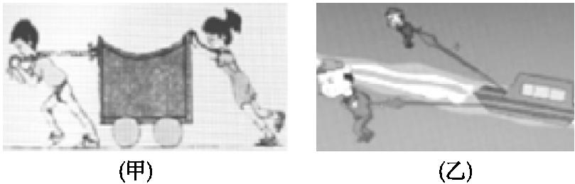
要点二 根据力的合成求合力
探究导学
如(甲)、(乙)两图所示,每人都用100 N的力,人对车或船的作用力都是200 N吗?为什么?
答案:车受到人的作用力是200 N,船受到人的作用力小于200 N.人对车的两个力方向相同,人对船的两个力方向不同.

Slide 27
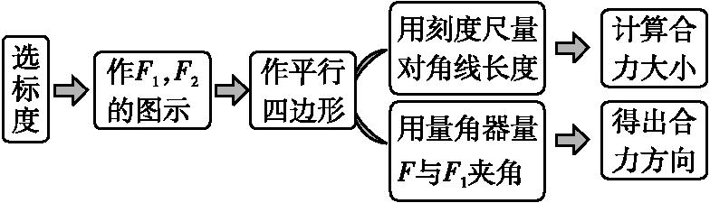
要点归纳
1.作图法
根据平行四边形定则用作图工具作出平行四边形,然后用测量工具测量出合力的大小、方向,具体操作过程如下:

Slide 28
2.计算法
根据平行四边形定则作出分力及合力的示意图,然后由几何知识求解对角线所对应的力,即为合力.求合力的三种常见情况如下.

Slide 30
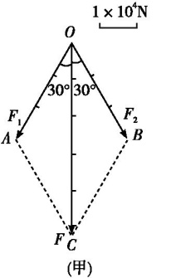
解析:把两根钢索的拉力看成沿钢索方向的两个分力,以它们为邻边画出一个平行四边形,其对角线就表示它们的合力.由对称性可知,合力方向一定沿塔柱竖直向下.下面用两种方法计算这个合力的大小:
法一 作图法[如图(甲)所示]
自O点引两根有向线段OA和OB,它们跟竖直方向的夹角都为30°.取单位长度为1×104 N,则OA和OB的长度都是3个单位长度.量得对角线OC长为5.2个单位长度,所以合力的大小为F=5.2×1×104 N=5.2×104 N.

Slide 31

答案:5.2×10⁴ N 竖直向下

Slide 32
学霸笔记
(1)作图法求合力时,各个力的图示必须采用同一标度,并且所选力的标度的比例要适当.
(2)平行四边形定则是矢量运算的通用法则,适用于任何矢量的运算.

Slide 33
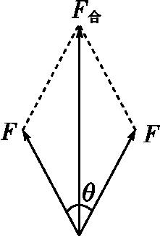

Slide 34
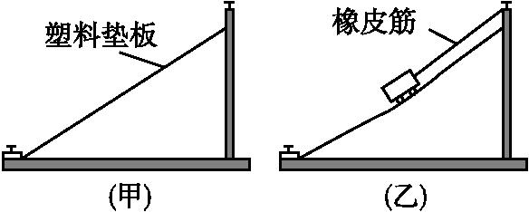
要点三 力的分解(理解、讨论等)
探究导学
如图(甲)所示,在一个直角木支架上,用塑料垫板做斜面.将一用橡皮筋拉着的小车放在斜面上[如图(乙)],观察塑料垫板和橡皮筋的形变.
(1)小车重力对斜面和橡皮筋产生了哪些作用效果?如果没有小车重力的作用,还会有这些作用效果吗?
答案:(1)斜面上小车重力产生了两个效果:一是使小车压紧斜面,二是使小车沿斜面下滑,拉伸橡皮筋;不会.

Slide 35
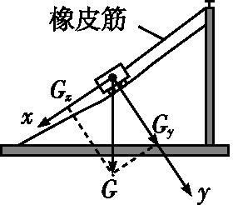
(2)请沿斜面方向和垂直于斜面方向将重力分解.
答案:(2)重力的分解如图所示

Slide 36
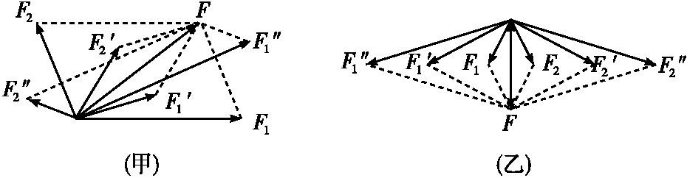
要点归纳
1.无条件限制的力的分解
一个力分解为两个力,从理论上讲有无数组解.因为以同一条线段为对角线的平行四边形有无穷多个[如图(甲)、(乙)所示].
由图(乙)知,将已知力F分解为两个等大的分力时,两分力间的夹角越大,两分力越大.

Slide 37
2.有限制条件的力的分解

Slide 39
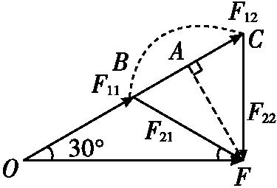
思路点拨:
思路点拨:

Slide 40
学霸笔记
平行四边形定则在力的分解中的应用技巧
(1)力分解时有解或无解,关键看代表合力的对角线与给定的代表分力的有向线段是否能构成平行四边形(或三角形),若能,即有解;若不能,则无解.
(2)画矢量图是解决力的分解问题的有效途径,特别是涉及“最大”“最小”等极值问题时,可多画几种不同情形的图,通过比较鉴别正确情景.

Slide 41
实践应用·凝练素养
模型·方法·结论·拓展
绳子的“死结”与“活结”模型

Slide 42
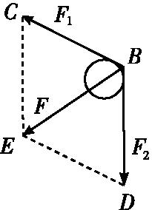
解析:轻绳跨过滑轮,BC段、BD段拉力F₁=F₂=mg=100 N,夹角为120°,根据平行四边形定则,二力合成如图所示.
由于F₁=F₂,二者夹角为120°,所以∠EBC=60°,故F₁,F₂的合力F=
2F₁cos 60°=100 N,即绳子对滑轮的作用力大小为100 N,选项D正确.

Slide 43
科学·技术·社会·环境
神奇的劈和楔
人们把刀、斧等切割工具的刃部叫做劈,而一头厚一头薄的斜面木料叫作楔,劈能轻而易举地劈开坚硬的物体,楔可使物体间接触更加紧密.古代有这样一个传说,明朝年间,苏州的虎丘寺塔因年久失修,塔身倾斜,有倒塌的危险.当时,有人建议用大木柱将其撑住,可这样又大煞风景;不久,有一位和尚把木楔一个一个地从塔身倾斜的一侧的砖缝中敲进去,结果扶正了塔身.
随着科技的发展,现在针对岩石太硬而导致的挖掘机破碎锤打不动等工程领域的问题,应用最多的是一种液压开石机器——愚公斧劈裂机.

Slide 44
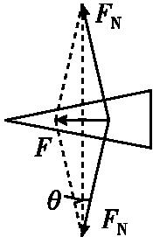

Slide 45

点击进入 课时作业

